Slide 1
Reporte de actividades
Visita a cruz roja Polanco
Alumno: Daniel Santiago Vicente

Slide 2
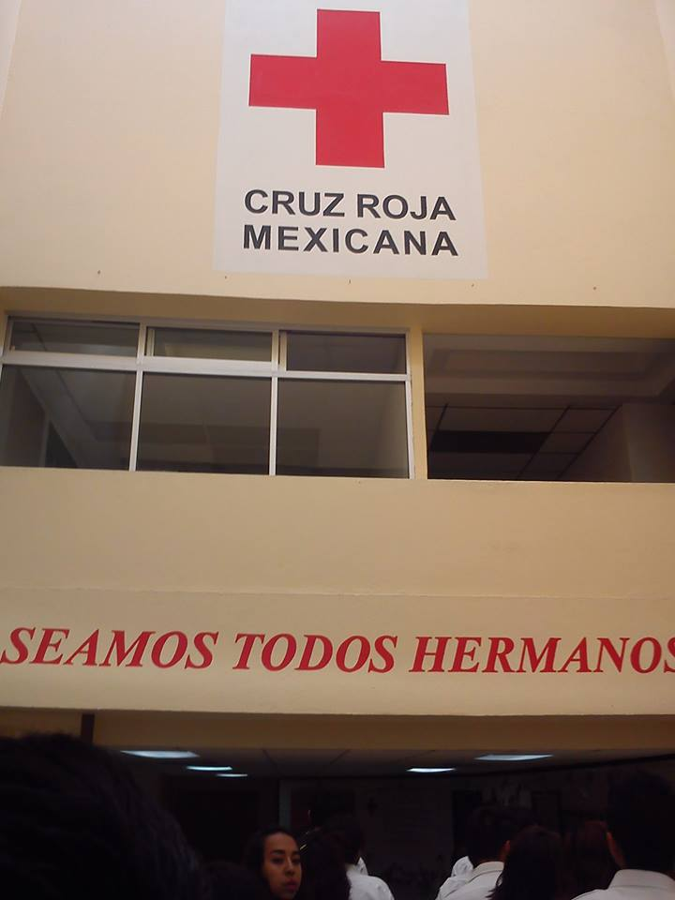
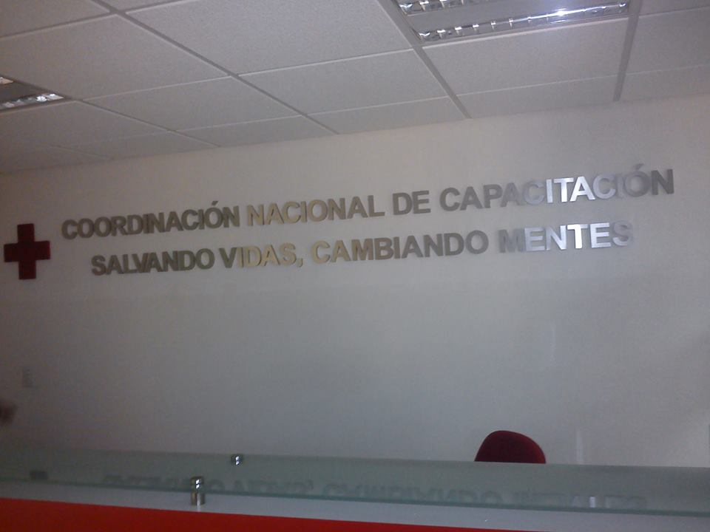
Sábado 22 de Noviembre de 2014
Llegamos al Hospital y nos presentaron las instalaciones.

Slide 3
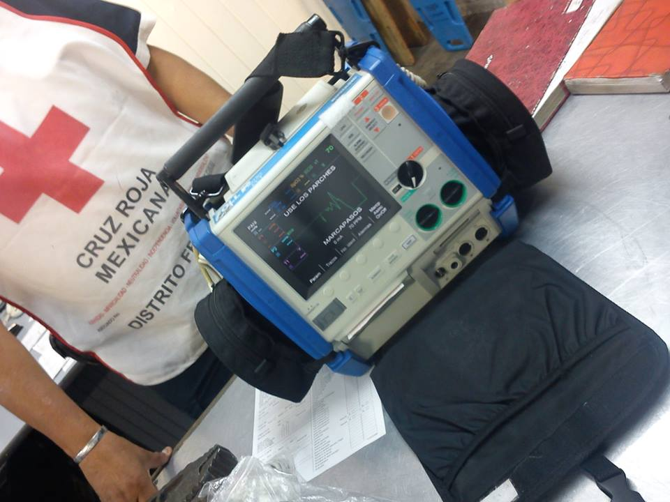
Posteriormente nos llevaron a conocer el CRUM y su funcionamiento para repartir las ambulancias y después vimos el equipo dado a los urgenciologos y algunas ambulancias. Junto con los materiales que llevan

Slide 4
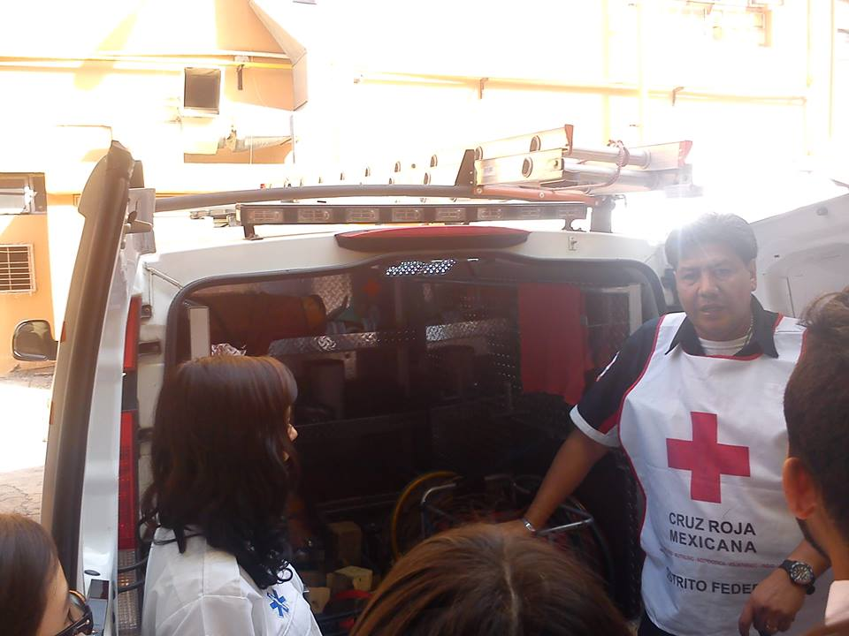

Slide 5
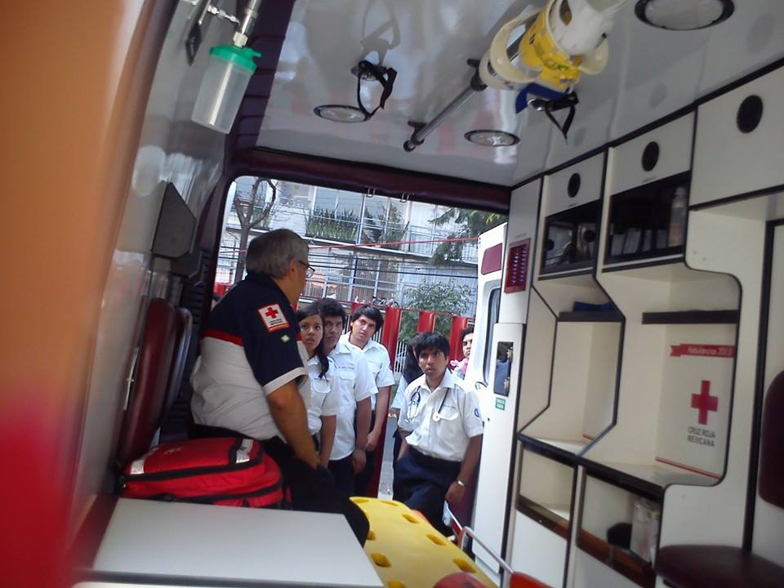
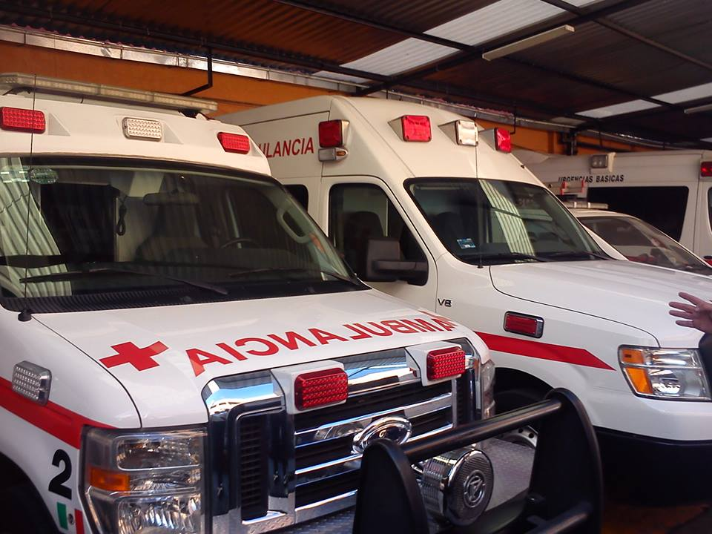

Slide 6
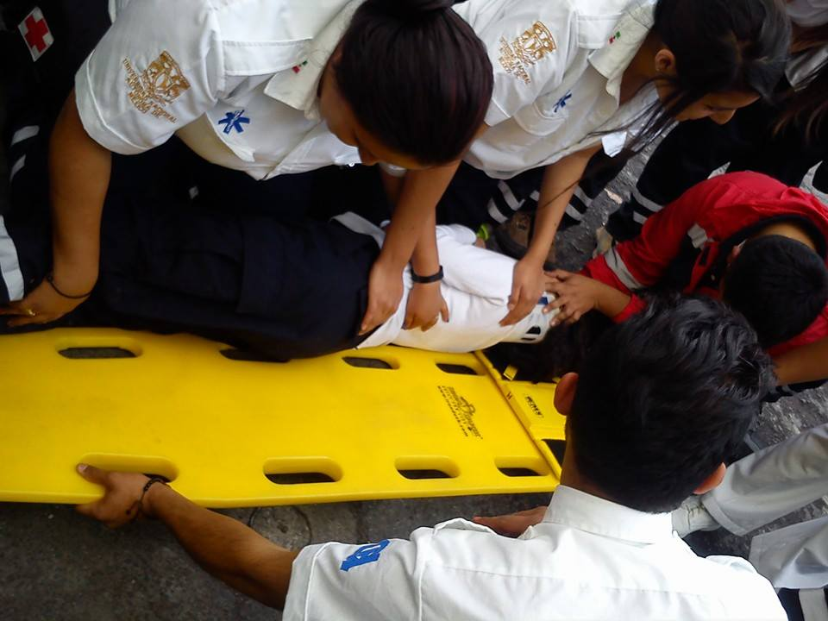
Posteriormente y para terminar nos dieron un curso de encamillado:
Primero se identifica la zona del accidente y los posibles peligros que este pueda conllevar.
Posteriormente se inmoviliza el cráneo por las cervicales del herido por si hay un daño en la medula espinal, y por ultimo se inclina para poder poner la camilla.

Slide 7
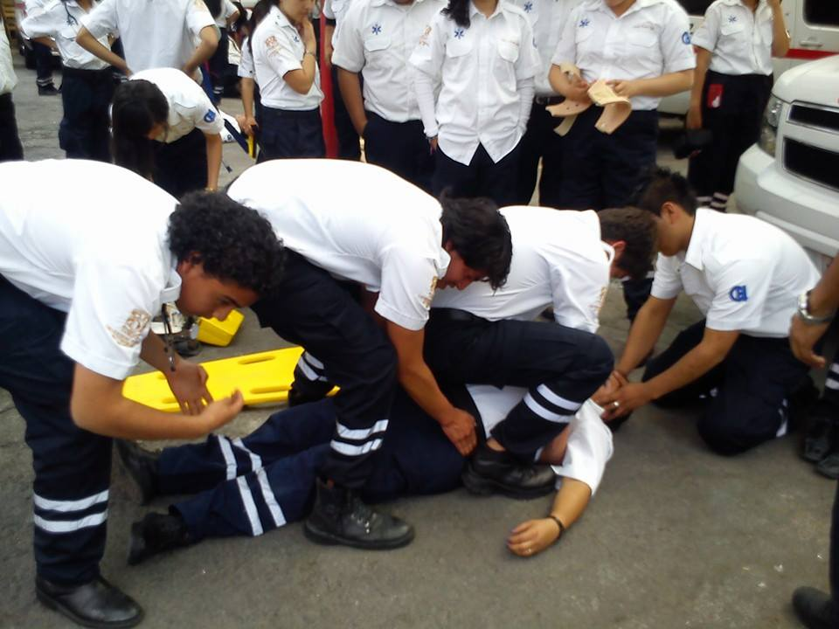
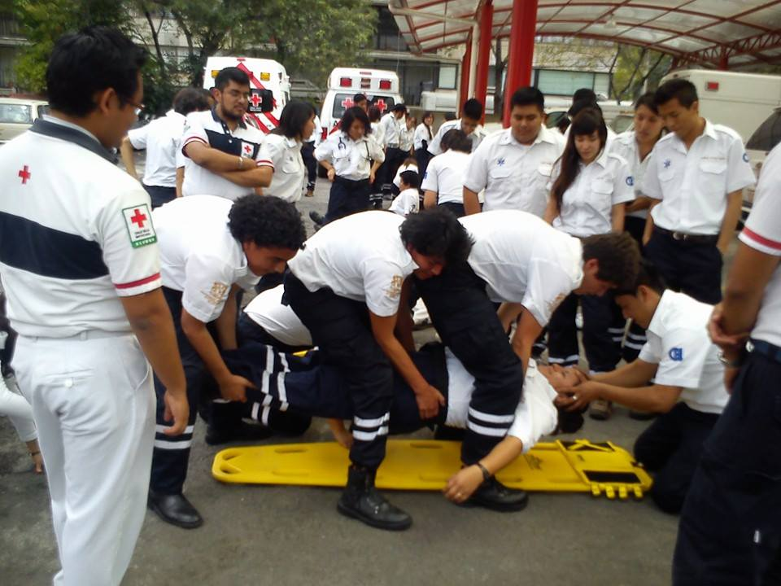
En caso de que sea una persona con sobrepeso esta se deberá cargar entre varias personas (sin mover cabeza, se puede elevar del suelo pero sin hacer movimientos bruscos) y meter la camilla por debajo

Slide 8
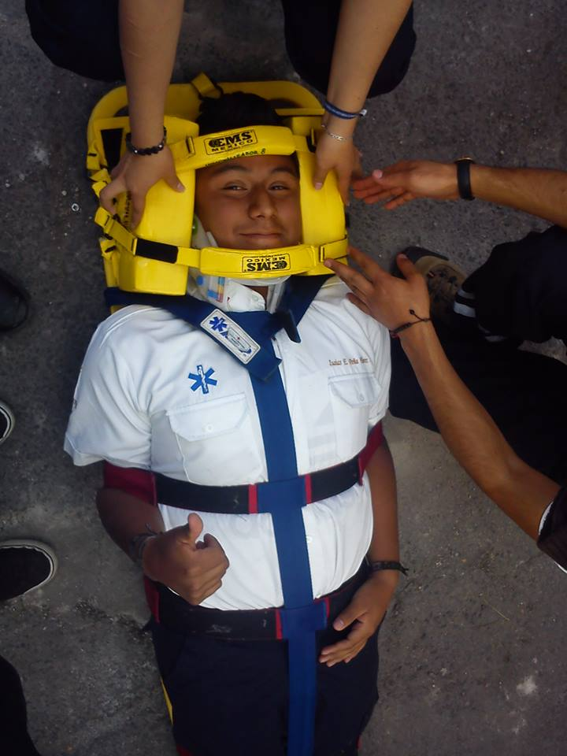
Una vez puesta en la camilla se acomoda de tal manera que quede al diseño de la camilla, y con movimientos rápidos se pone el collarín y unas almohadillas a los lados de la cabeza, y se ajustan los extremos quedando así inmovilizado.

Slide 9
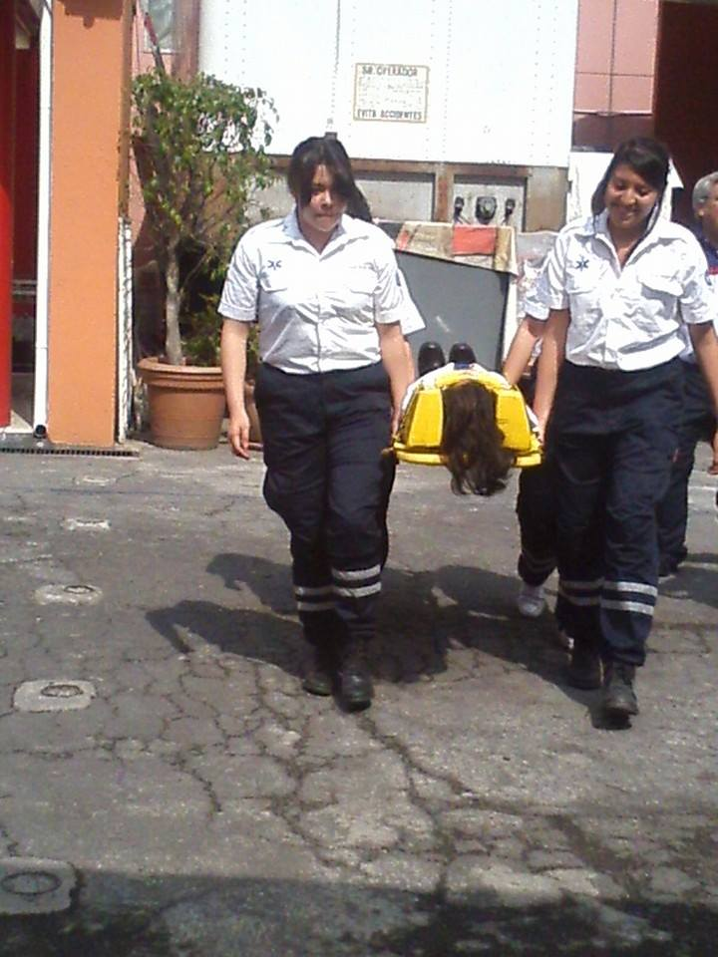
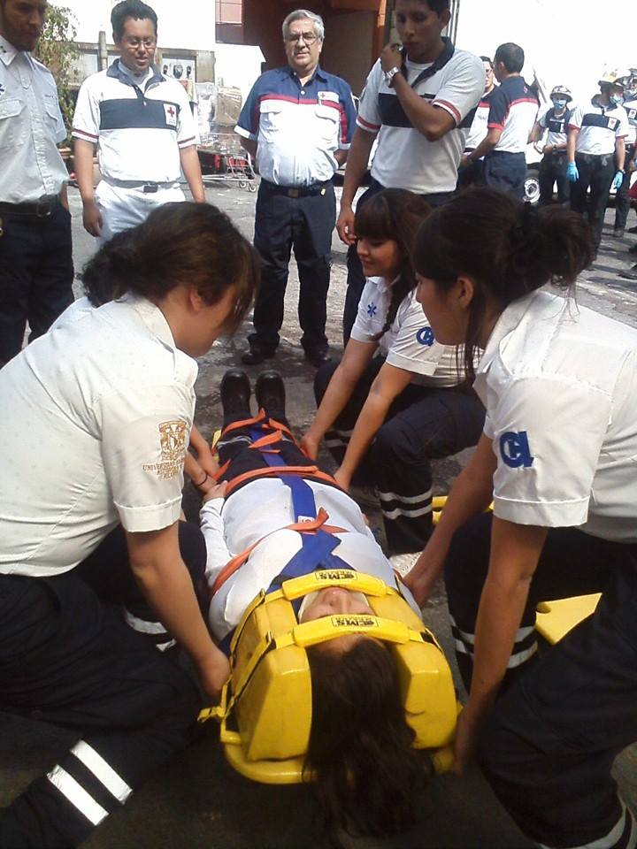
Se pone la araña empezando por hombros y luego pies y subiendo, el siguiente es por debajo de las rodillas, pelvis , estomago, sin que quede ajustado. El líder (el que sostiene cervicales) da instrucciones de levantar y caminar, dependiendo del pie con el que empiecen (En este paso todos deben estar coordinados)

